Slide 1
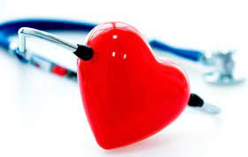
Het meten van de vitale functies
Bijgesteld 7-4-2021

Slide 2
Doelen les 1
Kennislijn:
beschrijven hoe een bloeddruk wordt gemeten
beschrijven hoe een pols wordt gemeten
Vaardighedenlijn:
meten van de bloeddruk
meten van de pols na inspanning en rust

Slide 3
Meten van de vitale functies les 1 en 2
Bloeddruk meten
Hartslag meten
Hartfilmpjes maken
Enkel-armindex ( EAI)
Waarom?
Metingen geven informatie over de
gezondheidstoestand van de persoon.

Slide 4

Vitale functies
Vraag 1
Wat wordt er onder vitale functies verstaan?
Welke vitale functies kent het lichaam?

Slide 5
Vitale functies
Antwoorden:
Vitale functies: belangrijke functies van het lichaam, die essentieel zijn voor behoud van het leven. Stoornissen in vitale functies leiden in lange of korte tijd tot de dood. Centraal staat: opname en transport van zuurstof in het bloed en afvoer van koolstofdioxide.
Airway: luchtweg
Breathing: ademhaling
Circulation: circulatie
Disability: bewustzijn
Exposure: lichaamstemperatuur

Slide 6
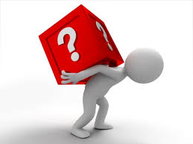
Vraag 3 en 4
Wat is een bloeddruk?
En wat is de Latijnse benaming hiervoor?

Slide 7
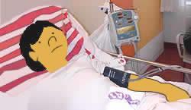
Het meten van de bloeddruk
Bloeddruk (tensie) : de druk die op de vaten uitgeoefend. Het wordt bepaald door de kracht, waarmee het hart het bloed in de vaten pompt.

Slide 8
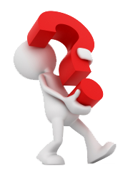
Vraag 5
Wat wordt er verstaan onder de systolische druk en onder diastolische druk?
Licht je antwoord toe.

Slide 9
Het meten van de bloeddruk
Volgens Riva Rocci ( RR)
Twee waarden noteren:
Systolische waarde ( bovendruk): komt overeen met
de kracht waarmee het hart het bloed de vaten in
pompt.
Diastolische waarde (onderdruk): is een maat voor
de druk in de vaten op het moment dat het hart zich
ontspant en weer vult met bloed.

Slide 10
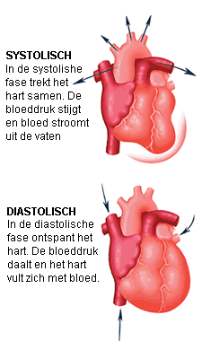
Het meten van de bloeddruk

Slide 11
Vraag 6 , 7 en 8
Wanneer spreken we van een hoge bloeddruk?
Benoem de Latijnse benaming
Welke risicofactoren kunnen een rol spelen bij een verhoogde bloeddruk?

Slide 12
Hoe kom je aan een hoge bloeddruk
Hypertensie: te hoge bloeddruk
Meestal geen verklaring voor
Een enkele keer is het een ziekte van de nieren/bijnieren/hormonale afwijkingen, zwangerschap, vernauwing aorta ( secundaire)
Het staat wel vast dat bepaalde leef- en eetgewoonten een nadelige invloed op de bloeddruk hebben ( essentiële)

Slide 13
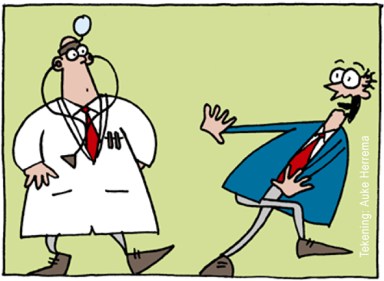

Slide 14
Gevolgen van een hoge bloeddruk
Hoge bloeddruk is geen ziekte maar een risicofactor voor het krijgen van hart- en vaatziekten. Het gevolg van een langdurige hoge bloeddruk kan beschadiging aan hart, vaten, ogen en nieren zijn.
Het is dus nodig om langdurig hoge bloeddruk te behandelen.
Vaak merken mensen niet dat ze een hoge bloeddruk hebben

Slide 15
Hoe kan de bloeddruk verlaagd worden?
Gezonde voeding
Bij overgewicht→afvallen ( BMI/MHR)
Voldoende beweging
Stoppen met roken
Stress vermijden/ zo ontspannen mogelijk leven
Medicatie

Slide 16
Vraag 9 en 10
Benoem de Latijnse benaming van een lage bloeddruk
Wat kan een oorzaak zijn van een verlaagde bloeddruk en beschrijf minstens 2 symptomen

Slide 17
Hoe kom je aan een te lage bloeddruk
Hypotensie: te lage bloeddruk
Erfelijk bepaald
Bijwerkingen medicatie
Verschijnselen van shock
Uitdroging
Tijdens de zwangerschap
Bij hart- en vaatziekten
Open wonden
Situaties waarin je veel stress ervaart.
Problemen in de spijsvertering, met name in maag en darmen
Bepaalde medicatie kan (teveel) bloeddruk verlagend werken
Symptomen: o.a. duizelig, licht gevoel in het hoofd, neiging tot flauwvallen, zwakke pols, vermoeidheid.
Soms het advies om meer zout te eten.

Slide 18
Streefwaarden Bloeddruk
In de multidisciplinaire richtlijn Cardiovasculair
Risicomanagement 2011 worden de volgende
streefwaarden genoemd m.b.t. systolische druk (SBD):
< 140 mmHg is goed,
bij 80+ is een SBD van RR 150-160 mmHg acceptabel,
bij Diabetes Mellitus is een RR 130/85 mmHg acceptabel
tussen de 140-160 mmHg is licht verhoogd
180 mmHg en hoger is sterk verhoogd>overleg huisarts
Normaal waarde onderdruk ( DBD): 60-90 mmHg
De SBD voorspelt het risico beter dan de DBD.
Een verhoogde DBD gaat vrijwel altijd samen met
een verhoogde SBD

Slide 19
Verrichten bloeddruk meten
Kan aan beide armen tenzij er een contra-indicatie is.
Meet bij voorkeur aan de niet dominante arm , tenzij er een aanzienlijk verschil is tussen beide armen. Kies in dat geval de arm met de hoogste meting.
1e keer advies beide armen te meten
Nadien altijd aan dezelfde arm meten
Hypertensie is niet met 1 meting aan te tonen. Als richtlijn zijn er 3-5 metingen nodig over een periode van een aantal weken. Liefst ook onder vergelijkbare omstandigheden.

Slide 20
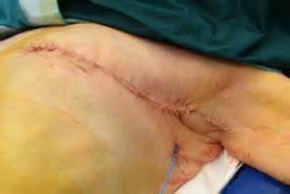
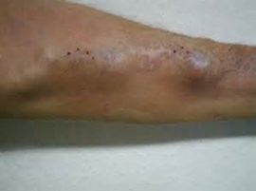
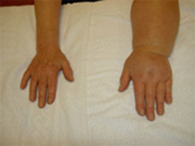
Contra indicatie
Mamma amputatie met okselklier verwijdering
Shunt in arm
Oedemateuze /verlamde ledematen
Verbrande armen
Aan benen kan men tevens de bloeddruk meten!

Slide 21
Korotkoff-tonen

Slide 22
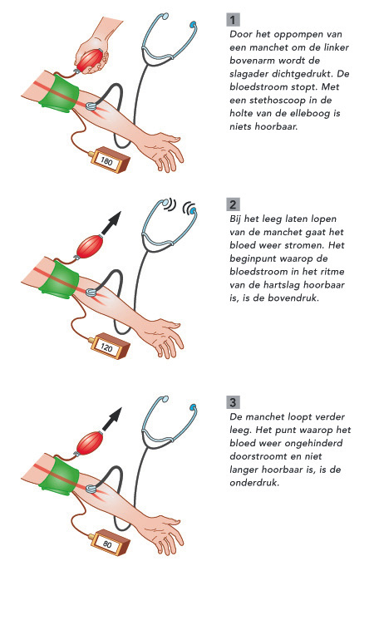

Slide 23
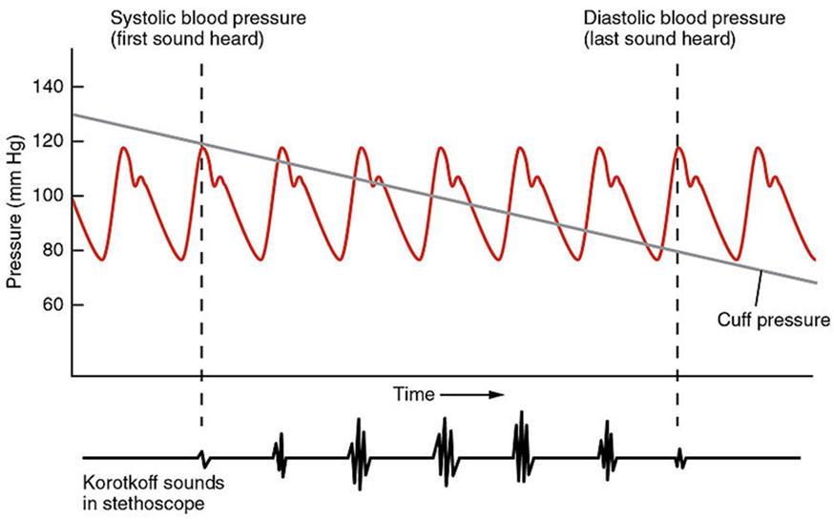

Slide 24
Noteren
Naam patiënt:………………………………….
Geboortedatum:………………………………
Datum verrichting:…………………………..
RR:………………mm Hg
Gemeten aan re/li-arm
Eventuele bijzonderheden noteren + controle

Slide 25
Diverse methodes
Ambulante of 24 –uurs bloeddrukmeting : patient kan normale dagelijkse activiteiten uitvoeren tijdens metingen, dagboek bijhouden, zie pag 88
BD30 : bloeddrukmeting gedurende 30 min: patient is alleen, wordt een half uur om de 5 min. gemeten, zeven metingen in totaal >gemiddelde van laatste 6 metingen genoteerd, zie pag 88
Thuisbloeddrukmeting: automatische bloeddruk meter: gedurende 1 week kan patient zelf ‘s morgens en ‘s avonds meten. Gelden wel drempelwaarden ( 5 mm HG lager dan in praktijk) zie pag 89

Slide 26
Hartslag meten
Hartslag: frequentie wordt geregeld door onwillekeurig
zenuwstelsel ( autonoom) en prikkelgeleidingssysteem
Doel: het verkrijgen van informatie over de
bloedcirculatie en hartfunctie door middel van het
meten van de:
Frequentie: aantal samentrekkingen per minuut
Spanning:druk die men moet uitoefenen om de pols te voelen
Vulling:bloedvolume dat door hart door de aderen wordt gestuwd
Gelijkmatigheid: alle slagen even krachtig zijn
Regelmaat: de tijd tussen 2 slagen even lang zijn

Slide 27
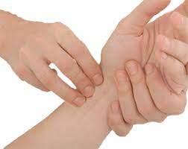
Hartslag opnemen (pols tellen)
De arterie is het best voelbaar als hij vlak onder de huid over bot of ander stevig weefsel loopt

Slide 28
Hartslag
Hoe groter en sterker de hartspier is, hoe minder
vaak hij samentrekt en ontspant om het bloed door
het lichaam te pompen.
Daarom:
Klopt het hart bij pasgeborene zo’n 120 slagen per
minuut. Bij kinderen en jongeren is dat 80-100 slagen per minuut. Bij volwassenen 60-70 slagen per minuut.
Hebben topsporters een lagere hartslag in vergelijking met mensen die weinig sporten.

Slide 29
Waar kunnen we de hartslag voelen?
Polsslagader
(arteria radialis)
Slaapslagader
(arteria temporalis)
Halsslagader
(arteria carotis)
Sleutelbeenslagader (arteria subclavia)
Liesslagader (arteria femoralis)
Enkelslagader
(arteria tibialis)

Slide 30
Beïnvloedende factoren
Lichamelijk
Psychisch
Omgeving

Slide 31
waarden
Hoe zwaarder de inspanning, hoe hoger je hartslag.
Tijdens inspanning kan deze oplopen naar 120-180 slagen per minuut. Indien je het rustiger aandoet, wordt de hartslag vanzelf weer langzamer circa 70 slagen per minuut.
Bradycardie: < 60 slagen per minuut
Tachycardie:> 100 slagen per minuut

Slide 32
Noteren uitslag
Naam patiënt:…………………………………..
Geboortedatum:………………………………
Datum verrichting:……………………………
Pols:…………………………………………p.m.
Indien pols onregelmatig is wordt dit vermeld met 60 irr p.m. (irregular)

Slide 33
Les 2 Hartfilmpjes en EAI
Doelen kennislijn:
beschrijven hoe een rust ECG wordt afgenomen
beschrijven hoe een holteranalyse plaatsvindt
beschrijven hoe een EAI wordt uitgevoerd
beschrijven hoe een fietsergometrie plaatsvindt
Doelen vaardighedenlijn:
afnemen van een rust ECG
afnemen van een EAI

Slide 34
The heart song
https://www.youtube.com/watch?v=p-wilmN80XE&feature=youtube_gdata_player

Slide 35
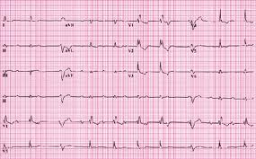
Hartfilmpje maken

Slide 36
Waarom?
Diagnostiek
Controle bij medicijngebruik
Preventieve doeleinden

Slide 37
Electrocardiogram ( ECG) maken
Doel: bij het maken van een hartfilmpje ( ECG) wordt
de elektrische activiteit van de hartspier vastgelegd.
Informatie patiënt:
Patiënt inlichten: geen stroomstootjes krijgt
Bovenkleding uit, sieraden af, telefoon uit broekzak etc.
Ontspannen liggen, niet praten/hoesten tijdens afname

Slide 38
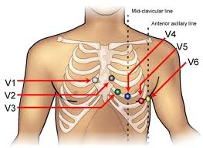
Het plaatsen van de borstelectroden
V1: 4e intercostale ruimte, rechts sternum
V2: 4e intercostale ruimte, links sternum
V3: midden tussen V2 en V4
V4: 5e intercostale ruimte, midclaviculaire lijn
V5: zelfde horizontale vlak als V4, voorste axillaire lijn
V6: zelfde horizontale vlak als V4, midaxillaire lijn

Slide 39
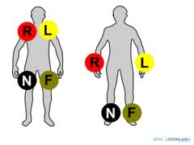
Het plaatsen van de extremiteitselectroden
Rood: rechterarm/pols
Geel : linkerarm/pols
Groen:linkerbeen/enkel
Zwart:rechterbeen/
enkel

Slide 40
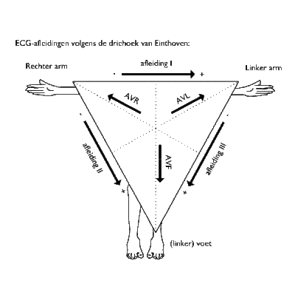
Afleidingen
Standaard worden elektroden aan de
linker- en rechterarm en het
Linker been bevestigd.
Hiermee zijn de volgende afleidingen te maken: (LA = linkerarm etc.)
I (LA — RA)
II (RA — LB)
III (LA — LB)
Door steeds twee elektroden
elektrisch samen te nemen en te
meten ten opzichte van de
gemiddelde potentiaal ( is hoeveelheid
energie per eenheid lading),
ontstaan drie nieuwe afleidingen :
aVR (RA — gecombineerde LA en LB)
aVL (LA — gecombineerde RA en LB)
AVF (LB — gecombineerde LA en RA)

Slide 41
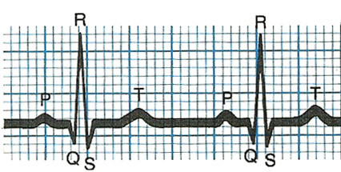

Wat zie je op het hartfilmpje
P- top: de samentrekking (depolarisatie) van de hartboezems
PR segment: de vertraging van de prikkel in de AV-knoop tussen de hartboezems en de hartkamers
QRS complex: de samentrekking van de kamers
T-top: de periode waarin het hart zich weer oplaadt
(repolarisatie)
Onderstaande afbeelding( in
rood ) = Hartinfarct ST
segment is verhoogd

Slide 42
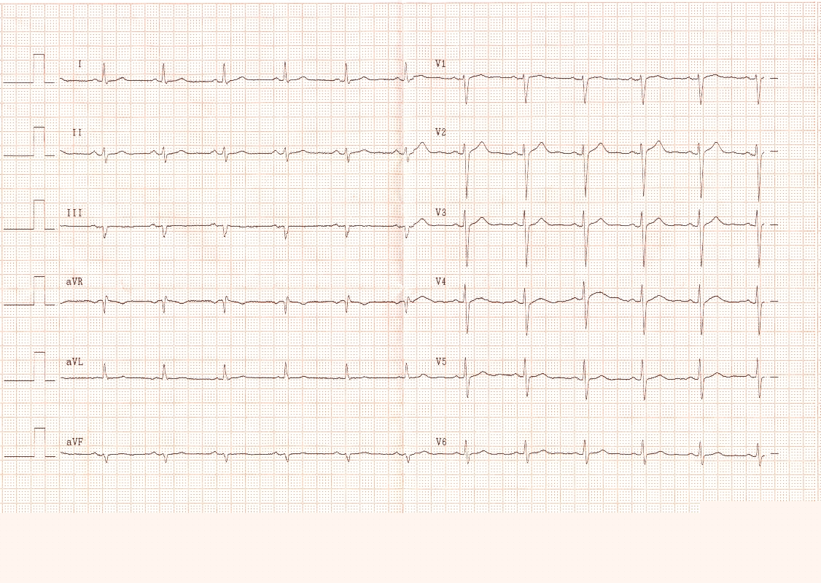
Overzicht van alle afleidingen

Slide 43
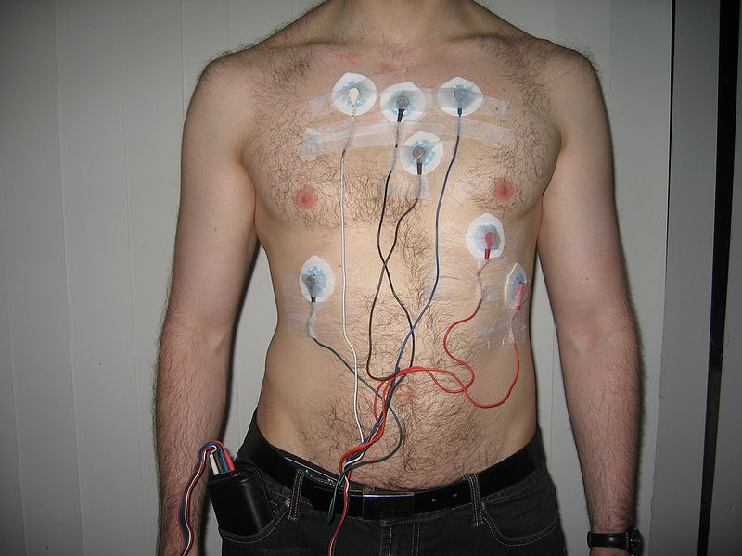
Holteranalyse

Slide 44
Holteranalyse
Gedurende 24 of 48 uur wordt een ECG gemaakt, terwijl de patiënt zijn normale dagelijkse ritme volgt.
Douchen, zwemmen en baden is niet mogelijk
Dagboek

Slide 45
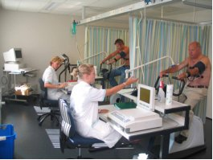
Inspannings- ECG of fietsergometrie
Tijdens een lichamelijke inspanning wordt een ECG gemaakt.
Protocol instelling

Slide 46
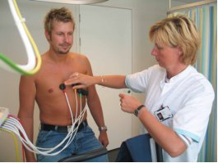
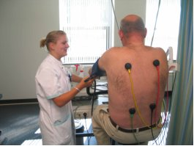
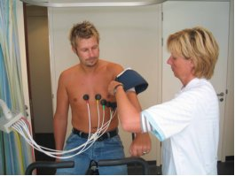
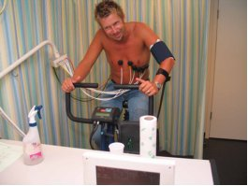
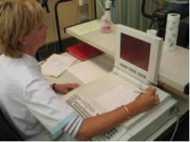
Inspannings- ECG of fietsergometrie

Slide 47
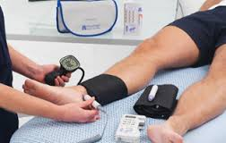
Enkel- armindex
Doel:
geeft informatie over doorbloeding van onderste
extremiteiten.
Doelgroep: patiënten bekend met hart en
vaatziekten of met klachten die kunnen wijzen op
vernauwing van slagaders in bekken of de benen.
Duur: 10-15 min beide armen en
benen gemeten. Twee uur van te
voren niet roken

Slide 48
Enkel- armindex
Met behulp van dopplerapparaat, wordt de
systolische bovendruk in arm en beenslagader
bepaald.
Geluidsgolven die het dopplerapparaat uitzendt
worden teruggekaatst door het bloed, dat door de
slagaders stroomt. Vervolgens worden deze golven
weer opgevangen en door doppler zichtbaar en
hoorbaar gemaakt

Slide 49
Enkel-armindex
Formule ( beide benen):
bovendruk been
Enkel-armindex= -----------------------
bovendruk arm
Extra informatie over wat de uitslag betekent
Goede uitslag:eenmalige meting > 1,1
of als het gemiddelde van drie metingen > is dan 1,0.
Bij een eenmalige meting wijst een uitslag < 0,8 op perifeer
arterieel vaatlijden. Of als de gemiddelde uitslag van drie
metingen < 0,9.
Een uitzondering op bovenstaande geldt voor diabetes patiënten. Bij diabetes patiënten moet altijd aanvullend onderzoek worden verricht ook al is de uitslag van de enkel-armindex goed.

